Slide 1
Το κρησφύγετο της Amélia
Η φωλιά της Amélia

Slide 2
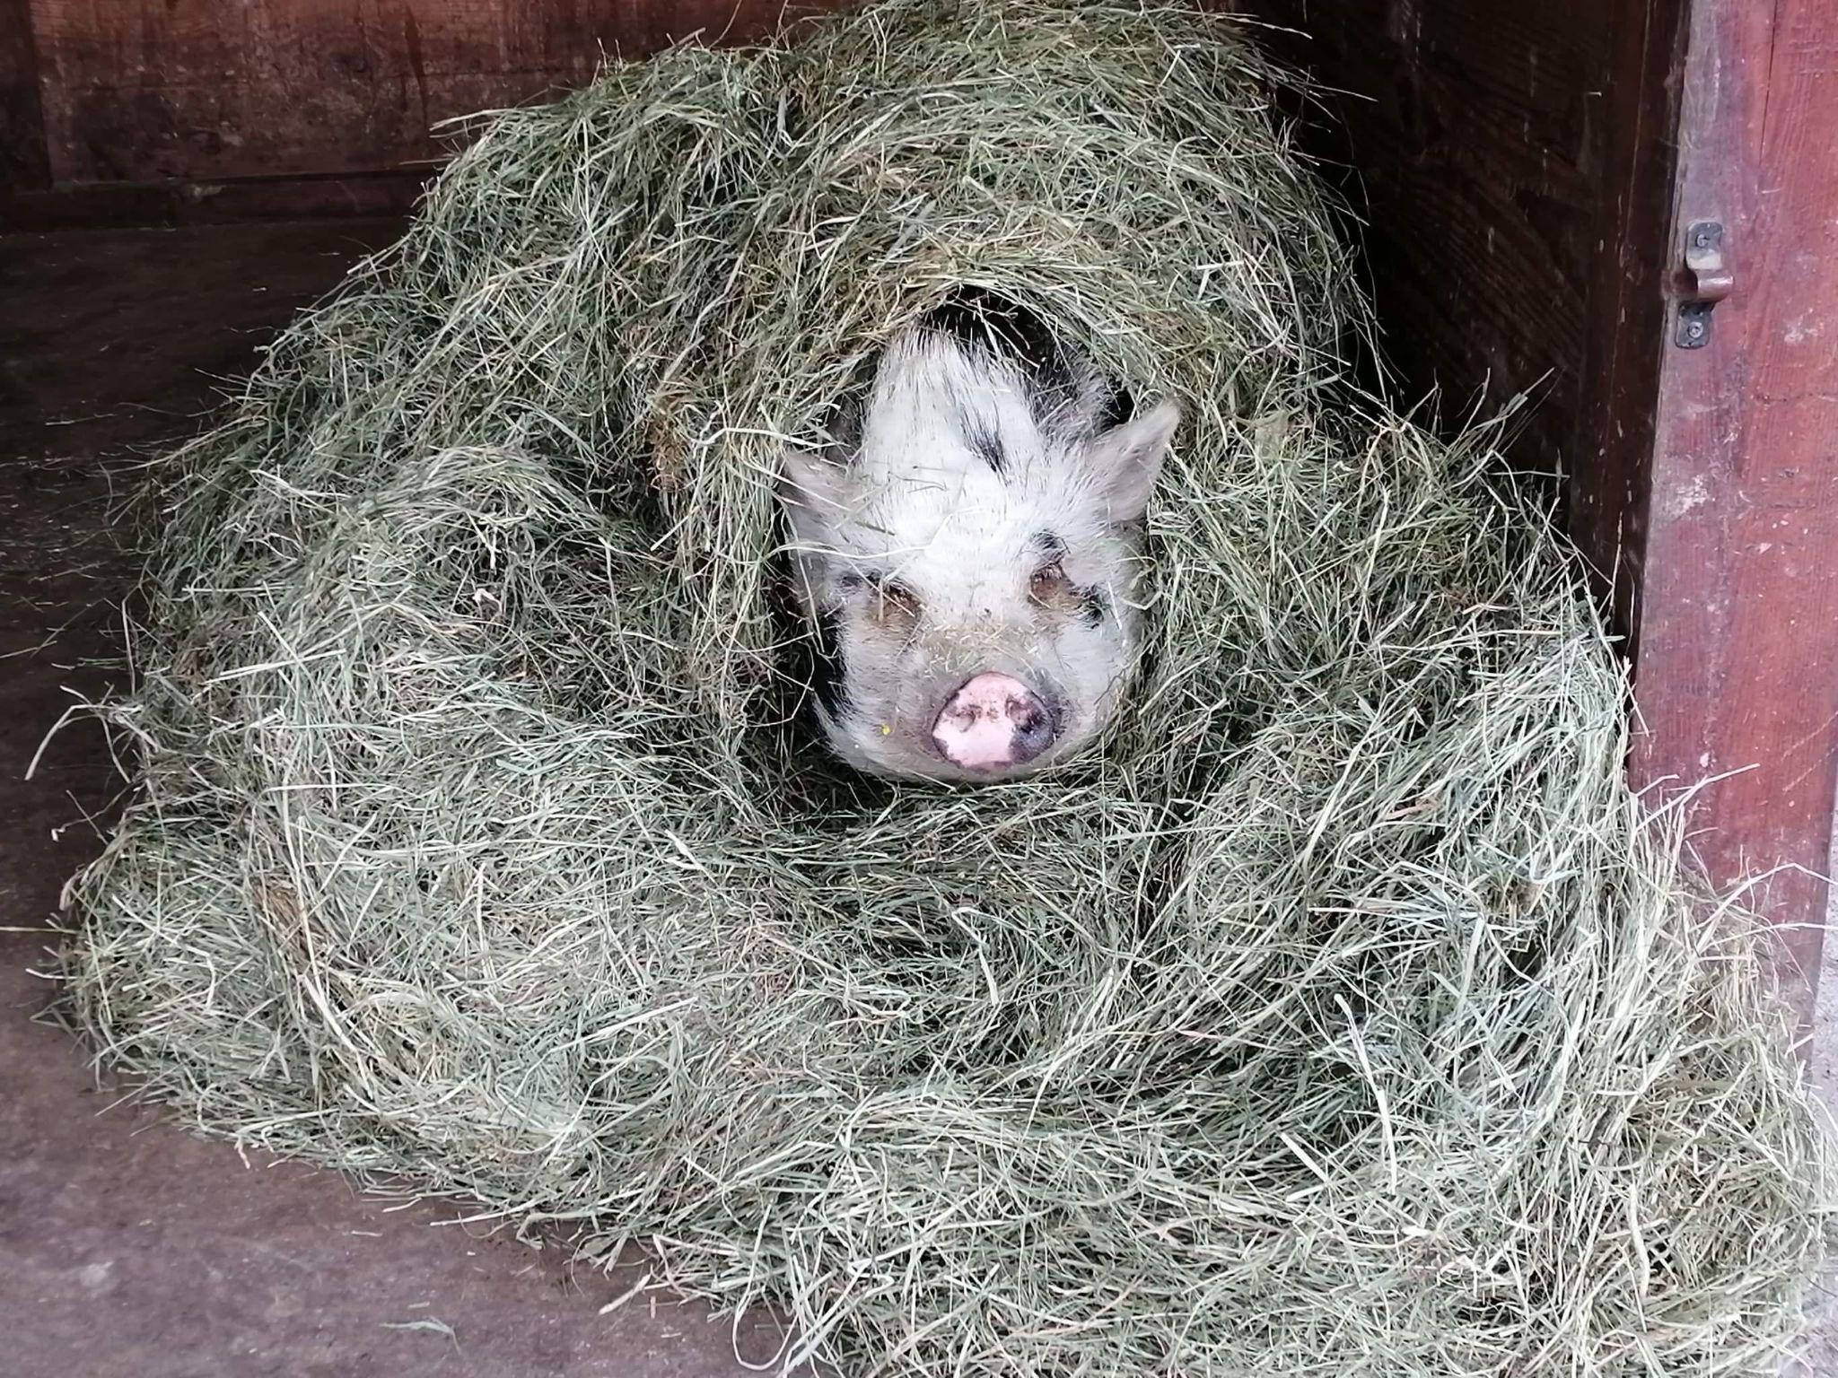
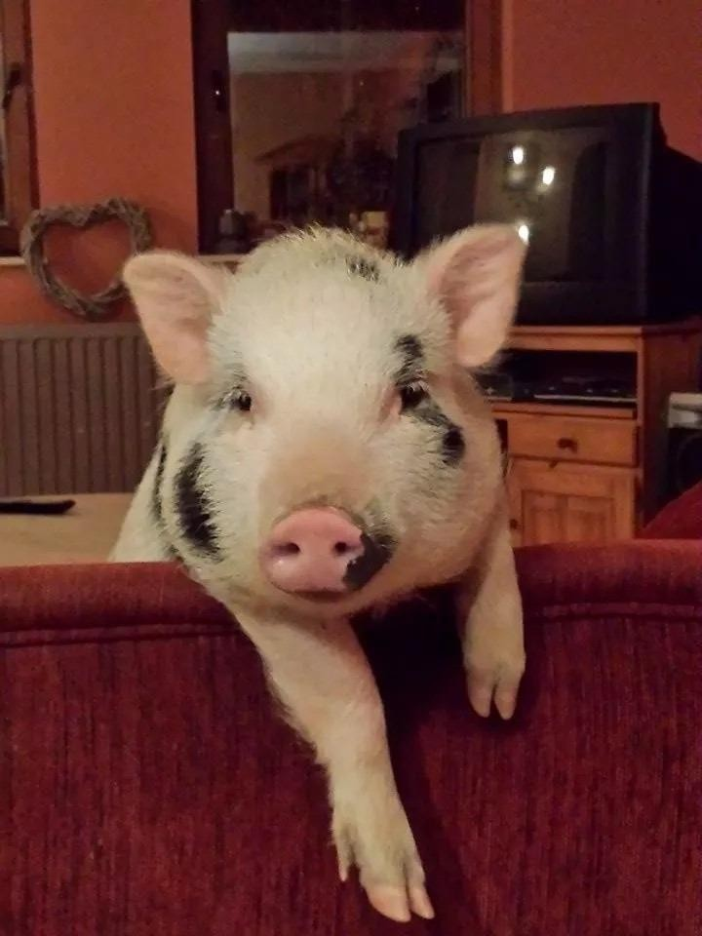
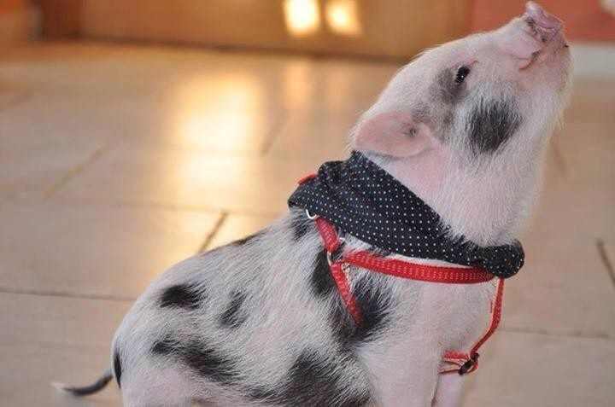
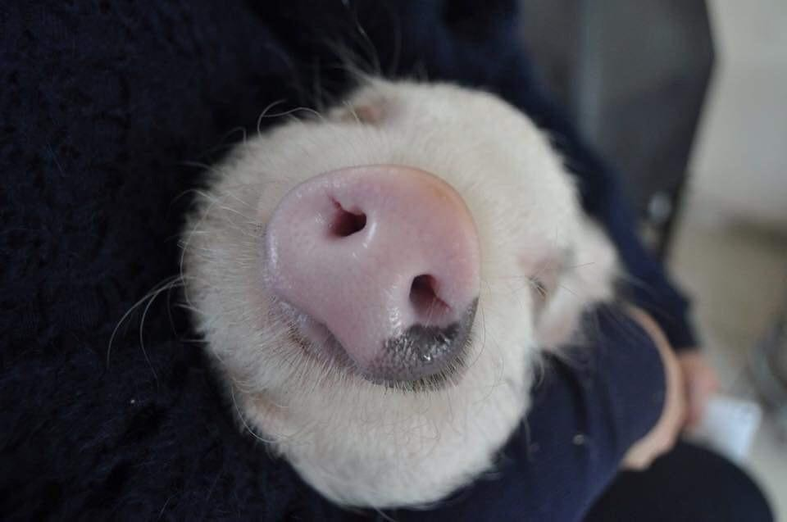
Ποια είναι η Amélia;

Slide 3
Ικιγκάι
Αυτό που αγαπώ
Σε αυτό που είμαι καλός
Καλλιέργεια φρούτων και λαχανικών
Φύση
Φυτά
Έχοντας μια ουσιαστική δουλειά
Χειρωνακτική εργασία
Εργαζόμενος με φυτά
Χειρωνακτική εργασία
Αυτό που μπορώ να είμαι πληρώθηκε​
Αυτό που χρειάζεται
Πώληση φρούτων και λαχανικών
Εργαστήριο s
Υγιές και βιώσιμο προϊόντα
Εμπλεκόμενες εταιρείες

Slide 4
Τι μπορώ να προσφέρω; (αξία)
Τι
Πελάτες ανάγκη
Πώς ξεχωρίζω
Φρούτα και λαχανικά καλλιεργείται στην περμακουλτούρα
Εργαστήρια
Ποιότητα τροφή
Συμβολή σε μια πιο βιώσιμη οικονομία
Ποιότητα προϊόντα
Βοήθεια για άτομα με ψυχολογικά προβλήματα

Slide 5
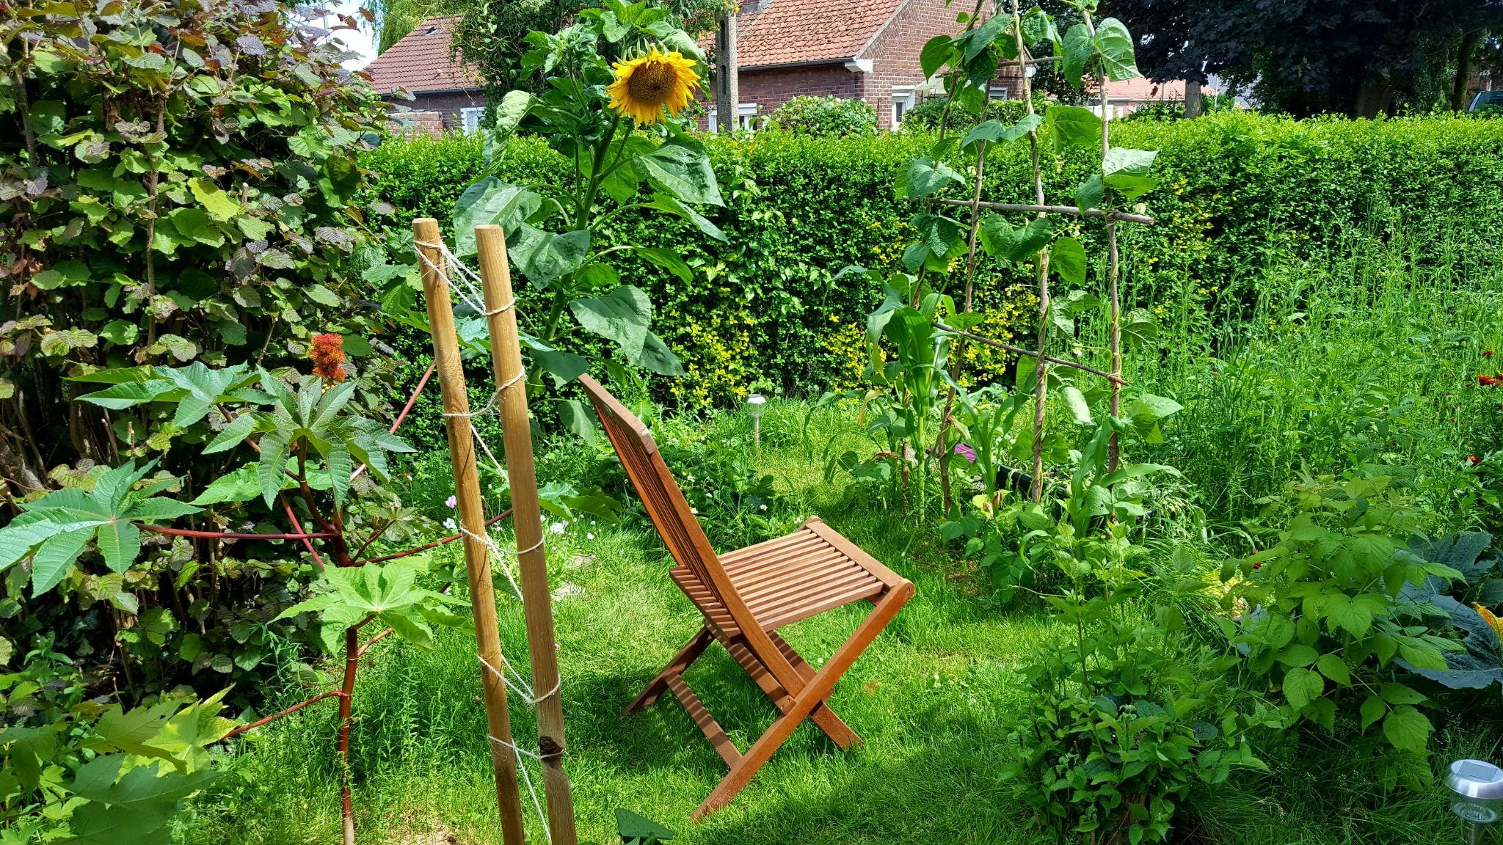
Τι είναι Αεικαλλιέργεια ή περμακουλτούρα;
«Η περμακουλτούρα είναι αρχικά μια έννοια βιώσιμης γεωργίας και κηπουρικής που βασίζεται στην προσεκτική παρατήρηση των οικοσυστημάτων και των φυσικών κύκλων και στη μίμησή τους».
Αναπτύχθηκε τη δεκαετία του 1970 από τον Αυστραλό βιολόγο Bill Molisson .
Συσχέτιση σπάρτα (πρώην Μίλπα)
Ζώα
Χρήση περιφράξεων
Λίμνες
Και τα λοιπά

Slide 6
Ποιοι είναι οι δικοί μου στόχος-πελάτες ;
Ηλικία
Χόμπι
Μαγειρική
Περιβάλλο
25-60 χρονών
Κατοχή
Γένος
Όλες οι καριέρες
Χωρίς φύλο
Τοποθεσία
Κοινωνική τάξη
Κοντά σε αγροκτήματα
Στην πόλη για εταιρείες
Με μερικοί αγοραστική δύναμη

Slide 7
Ποιοι είναι οι δικοί μου στόχος- εταιρείες ;
Δεσμευόμαστε για μια πιο βιώσιμη κοινωνία
Στην πόλη
Σε αρμονία με την εποχή
Με μερικοί αγοραστική δύναμη

Slide 8
Πελατειακές σχέσεις
Πώς να βρείτε ο πρώτος μου πελάτης; Και το παρακάτω ζ αυτά ;
Μέσα κοινωνικής δικτύωσης
βιολογικών προϊόντων (αφίσες)
Crowdfunding
Ψηφοθηρία ( εταιρειες )
Youtube κανάλι και συνεργασία
Πελάτης κτιρίου πίστη ;
Συνδρομητικό σύστημα
Οργάνωση εκδηλώσεων​​
Συνταγές στο καλάθι

Slide 9
Επαφή
Που
Οταν
Αποθηκεύστε στο μικρό αγρόκτημα
Παραγγείλετε ηλεκτρονικά ή αγοράστε χύμα επί τόπου
Εύκολος προσβάσεις και θέσεις στάθμευσης
Παράδοση για εταιρείες
3 φορές την εβδομάδα από τις 3 το απόγευμα έως τις 6 το απόγευμα ένα
Μια φορά την εβδομάδα

Slide 10
Παράδειγμα τοποθεσίας

Slide 11
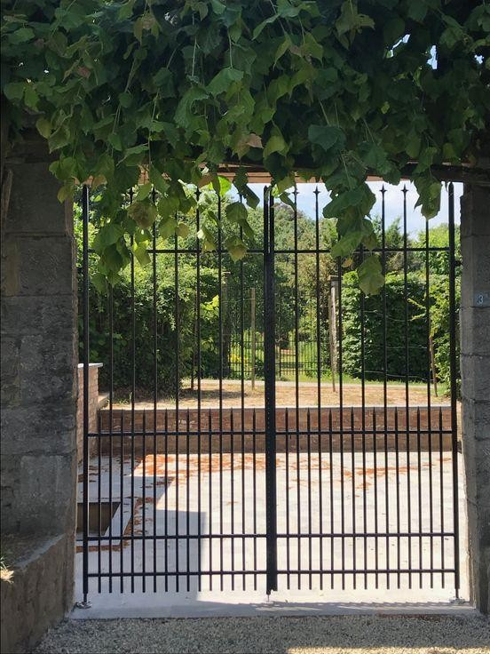
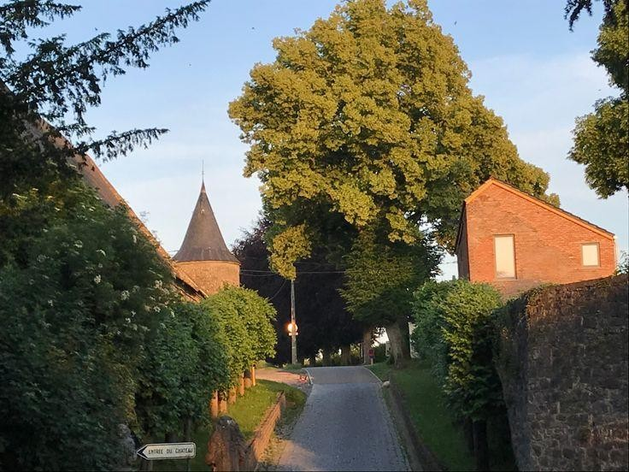

Slide 12
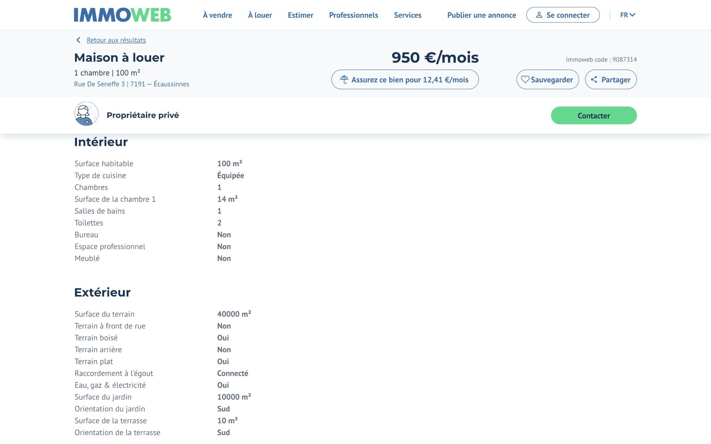

Slide 13
Τιμές
Συνδρομή
Μέσος ναύλος
Εργαστήρο
125 € / μήνα
40 € / τεμάχιο
50 € /2h

Slide 14
Βασικές δραστηριότητες
Καλλιέργεια
Σχεδίαση
Εδαφος παρασκευή
Σπορά
Φύτεμα
Πότισμα
Συγκομιδή
Άλλοι
Διοικητικό έργο
Προετοιμασία
Προγραμματισμός για εποχιακά εργάτης
Διαχείριση εθελοντές
Προετοιμασία καλαθιών
Προετοιμασία του καταστήματος
Παράδοση σε εταιρείες

Slide 15
Συνεργάτες / προμηθευτές
Βιολογικοί σπόροι και δενδρύλλια
Φρούτα και λαχανικά εάν απαιτείται
Χώμα γλάστρας για σπορόφυτα
Τροποποιήσεις και λιπάσματα
Αρδευση
Εργαλεία
Συνεργάτες
Προμηθευτές
Μη κερδοσκοπικός οργανισμός εργάζονται στην ψυχική υγεία
Σχέση της αγοράς κηπουροί

Slide 16
Πόροι
Προσωπικό ;
άδεια?
1 εποχής φοιτητής εργάτης
Εθελοντές ( η θεραπεία )
AFSCA
Πρόσβαση σε ρυθμιζόμενο επάγγελμα;επάγγελμα;
Οικονομικά ;
Υλικό ?
Ναί Crowdfunding
Μουσαμάς θερμοκηπίου
Πότισμα μικροτρακτέρ​
Εργαλεία
Όχι

Slide 17
Ανταγωνισμός
Απευθείας
Εμμεσος
Σούπερ μάρκετ
Αλλος αγορά κηπουροί
Τοπικές αγορές
Κήπος

Slide 18
Μηνιαία έσοδα από πωλήσεις
Συνολικά έσοδα από τις πωλήσεις : 6,52 5 € Αγορά κόστος : 163 1 € (25%)
Συνδρομή
Μέσο καλάθι
Συνεργείο
125 €
25/ μήνα
Σύνολο = 3125 €
40 €
25/ ημέρα
3/ εβδομάδα
Σύνολο = 3000 €
50 €/άτομο
8 pe ople / εβδομάδα
1/ εβδομάδα
Σύνολο = 400 €

Slide 19
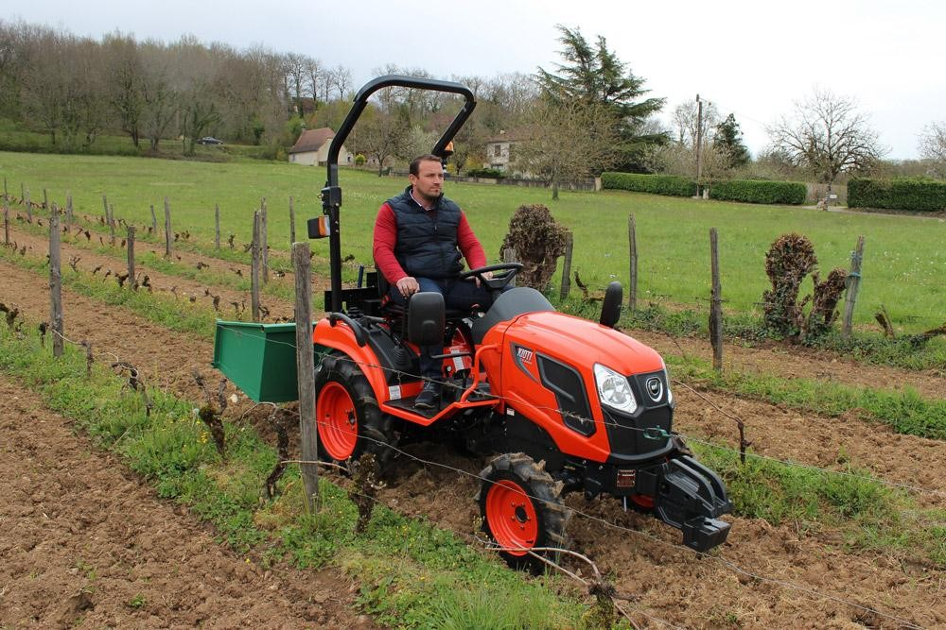
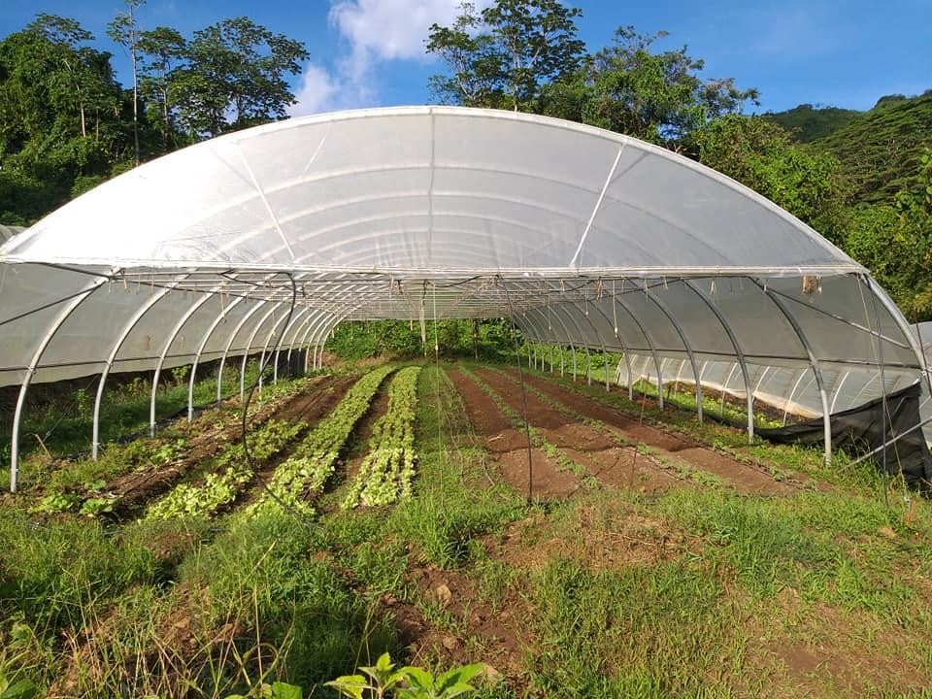
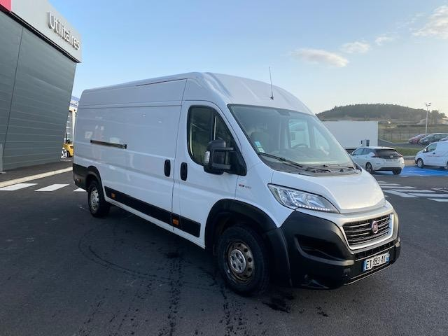
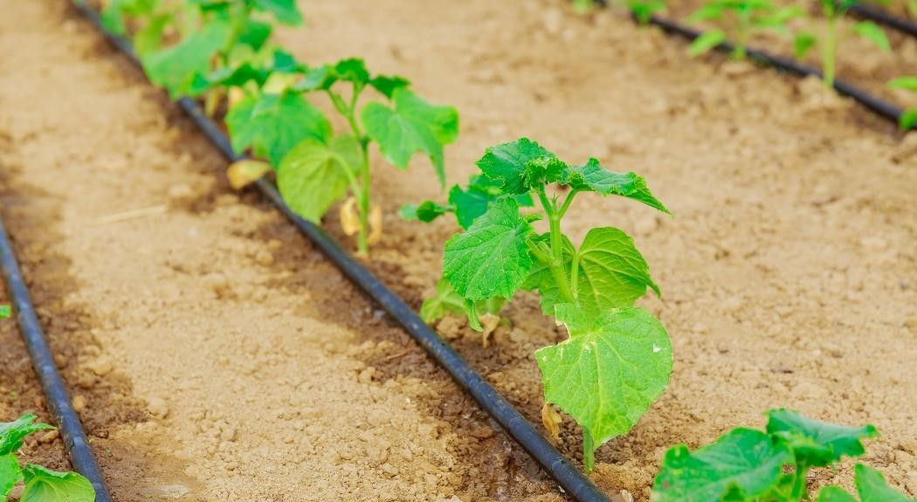
Επενδύσεις
Σύνολο επενδύσεις : 37 000 €

Slide 20
Εξοδα
Εξοδα
Μισθολόγιο | 2.640 €
Ενοίκιο | 500€
Τηλεπικοινωνίες | €70
Ασφάλειες | 120€
Ενέργεια | 150 €
Διαφήμιση | €50
Μεταφορές s | 210 €
Ενδιαφέροντα | 141 €
Διάφορος έξοδα | 250€
Σύνολο | 4.131

Slide 21
Χρηματοδότηση
Απαιτούμενο | 48.394 €
Προσωπική συνεισφορά | 14.518 € | 30%
Ποσό που πρέπει να είναι δανεικός ( crédal ) | 33.875 €
Πληρωμή περίοδος ( έτη ) | 10
Πληρωμή περίοδος ( μήνες ) | 120
Αποπληρωμή κεφαλαίου / μήνα | 282 €
Ετήσιος συμφέροντα | 1.694 € | 5%
1ος τόκος | 141 €

Slide 22
 | Μετρητά | Φόρος
Έσοδα από πωλήσεις | 6.525 € | 6.525 €
- Αγορά δικαστικά έξοδα | 1.631 € | 1.631 €
Μικτό κέρδος | 4.894 € | 4.894 €
- Λειτουργικά έξοδα | 4.131 € | 4.131 €
Λειτουργικά έσοδα | 763 € | 763 €
- Απόσβεση |  | 600 €
Κέρδος πριν φόρος |  | 163 €
- Φόρος | 49 € | 49 € | 30%
Καθαρά έσοδα | 714 €
- Πίστωση ανταπόδοση | 282 €
Διαθέσιμος κέρδη | 432 €
Υπολογισμός κέρδους

Slide 23
ΜΕΛΕΤΩ ΕΝΤΑΤΙΚΑ
Δυνατά σημεία
Αδυναμίες
Γνώση Δέσμευση Κίνητρο
Προσωπικός οργανωτικός δεξιότητες / αποτελεσματικότητα​ Επαφή με πελάτες
Ευκαιρίες
Απειλές
Μια ακμάζουσα αγορά
Χρήσιμο για την κοινωνία
Δεν αμείβεται σωστά
Καιρός και φυσικές καταστροφές (κλιματική αλλαγή)
Ανταγωνισμός από μεγαλύτερους αγρότες ή αλυσίδες βιολογικών καταστημάτων (π.χ. bioplanet )

Slide 24
Ευκαιρίες Ανάπτυξης
Επεξεργασμένα προϊόντα
Πωλήσεις βιολογικών καταστημάτων
Αγορά
Εκπαίδευση κηπουρικής αγοράς
Εκπαιδευτικό αγρόκτημα
Περιηγήσεις στον κήπο
Οργάνωση εκδήλωσης
Θεραπεία κήπου και φύσης
Βίντεο στο αγρόκτημα
και τα λοιπά

Slide 25
Ανθρωποι- Πλανήτης- Κέρδος
Ένα περιβάλλον φροντίδας και μια ουσιαστική δουλειά για τους υπαλλήλους μου, ένα θεραπευτικό μέρος για εθελοντές, δίκαιες τιμές
Δέσμευση στην οικολογία με την παραγωγή τροφίμων permaculture, χωρίς φυτοφάρμακα, όσο το δυνατόν λιγότερη συσκευασία, χωρίς χημικά λιπάσματα, πολύ καλό για χρήση, βιολογικό έλεγχο, μεταχειρισμένο εξοπλισμό
Επένδυση σε συνεταιριστικά έργα, βοηθώντας άλλους κηπουρούς της αγοράς να εγκατασταθούν

Slide 26
Ευχαριστώ για την προσοχή σας :)
ΠΙΣΤΩΣΕΙΣ: Αυτό παρουσίαση περίγραμμα ήταν δημιουργήθηκε από το Slidesgo και περιλαμβάνει εικονίδια από Flaticon και​ γραφήματα και εικόνες με Freepik

